Slide 1
19、我和祖父的园子

Slide 2
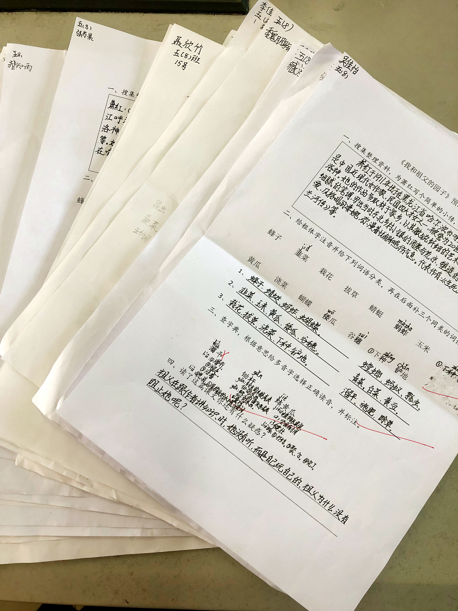

Slide 3
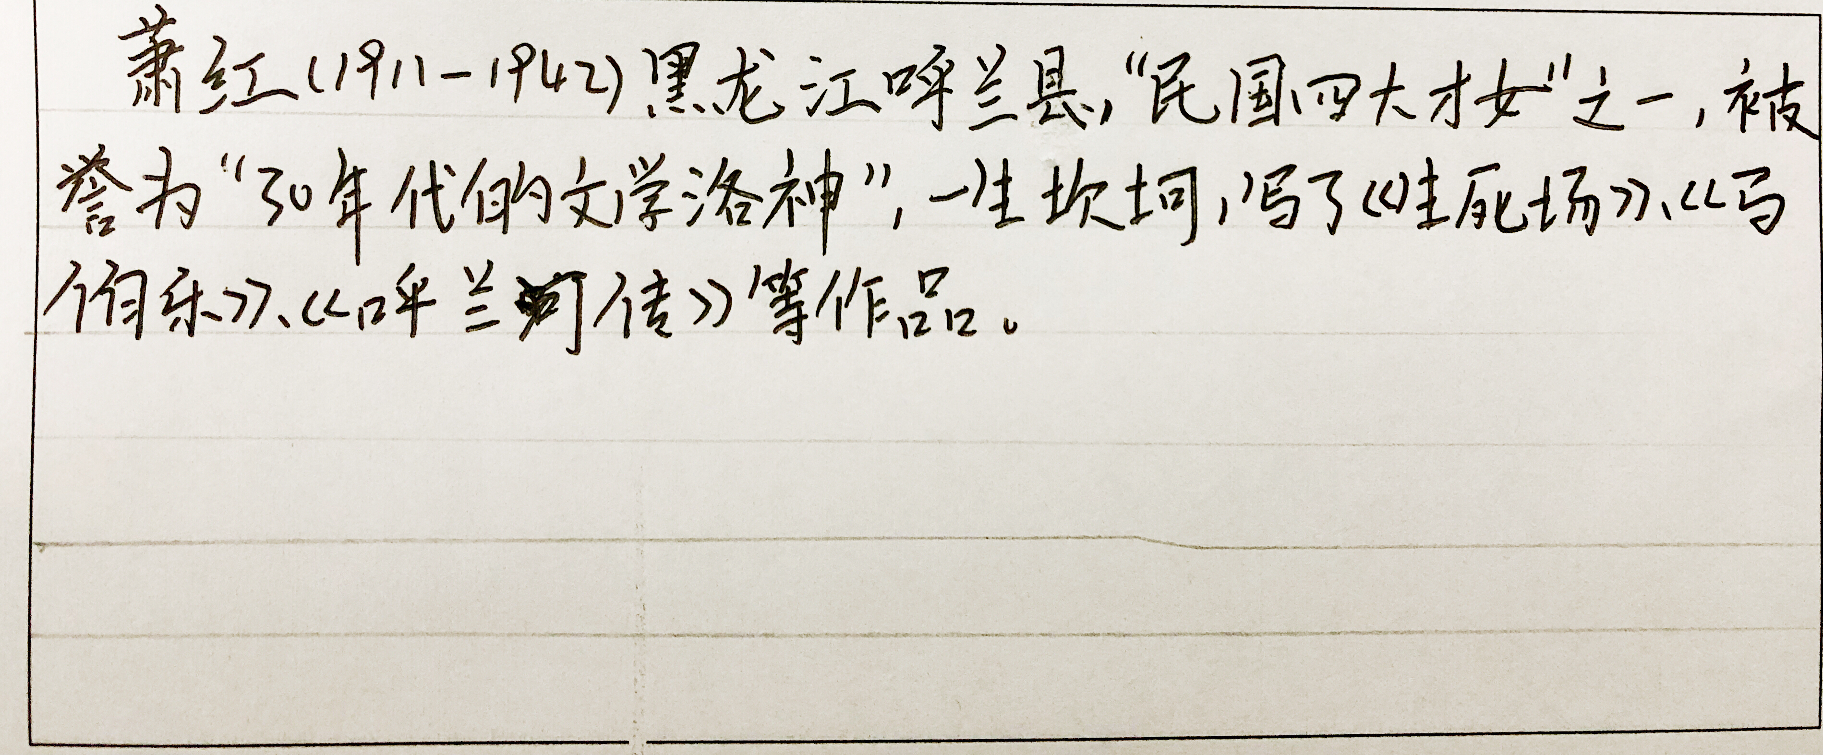
作家小传
作家小传：籍贯、生平、地位、贡献
代表作品、作品风格......

Slide 4
张苏果

Slide 5
选作课文时文字有改动

Slide 6
呼兰河这小城里住着我的祖父。我出生的时候，祖父已经六十多岁了。

Slide 7
初读学习要求：
同桌互读课文，一人读一段，读错时伙伴及时给予纠正。

Slide 8
昆虫
蜂子 蝴蝶 蜻蜓 蚂蚱
蜂子 韭菜 栽花 拔草 蜻蜓 蚂蚱 玉米
黄瓜 浇菜 蝴蝶 倭瓜 谷穗 下种 铲地
农作物
suì
wō
jiǔ
韭菜 谷穗 倭瓜 黄瓜 玉米
栽花 拔草 下种 铲地 浇菜
农活

Slide 9
gǎn
祖父在田里，握着锄杆，用锄头刨
出一个坑，下种种黄瓜，再用脚溜平，满
心欢喜地等着它结黄瓜，没想到它竟然开
了一谎花，真令人哭笑不得。
liù
jiē

Slide 10
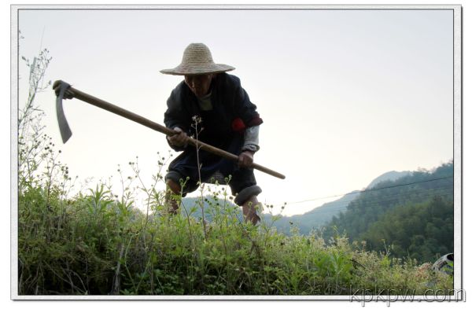
锄杆 笔杆
gǎn
栏杆 旗杆
gān

Slide 11
gǎn
祖父在田里，握着锄杆，用锄头刨
出一个坑，下种种黄瓜，再用脚溜平，满
心欢喜地等着它结黄瓜，没想到它竟然开
了一谎花，真令人哭笑不得。
liù
jiē

Slide 12
蜂子 蝴蝶 蜻蜓 蚂蚱
韭菜 谷穗 倭瓜 黄瓜 玉米
栽花 拔草 下种 铲地 浇菜
园中景
园中事

Slide 13
小组合作学习要求：
1、默读第2和第13自然段园中景部分，思考：这是个怎样的园子？在书上做好批注。
2、四人小组交流意见，组员间互相补充。
3、整理讨论结果，推选一名代表发言。

Slide 14
我家有一个大园子，这园子里蜂子、蝴蝶、蜻蜓、蚂蚱，样样都有。蝴蝶有白蝴蝶、黄蝴蝶。这些蝴蝶极小，不太好看。好看的是大红蝴蝶，满身带着金粉。蜻蜓是金的，蚂蚱是绿的，蜂子则嗡嗡地飞着，满身绒毛，落到一朵花上，胖圆圆的就跟一个小毛球似的不动了。

Slide 15
太阳在园子里是显得特别大。花开了，就像花睡醒了似的。鸟飞了，就像鸟上天了似的。虫子叫了，就像虫子在说话似的。一切都活了，要做什么，就做什么，要怎么样，就怎么样，都是自由的。倭瓜愿意爬上架就爬上架，愿意爬上房就爬上房。黄瓜愿意开一谎花，就开一谎花，愿意结一个黄瓜，就结一个黄瓜。玉米愿意长多高就长多高，它若愿意长上天去，也没有人管。蝴蝶随意地飞，一会从墙头上飞来一对黄蝴蝶，一会又从墙头上飞走了一只白蝴蝶。它们是从谁家来的，又飞到谁家去，太阳也不知道这个。只是天空蓝悠悠的，又高又远。

Slide 16
花开了，就像花睡醒了似的。
鸟飞了，就像鸟上天了似的。
虫子叫了，就像虫子在说话似的。
________就像_______似的。

Slide 17
倭瓜愿意爬上架就爬上架，
愿意爬上房就爬上房。
黄瓜愿意开一谎花，就开一谎花，
愿意结一个黄瓜，就结一个黄瓜。
玉米愿意长多高就长多高，
它若愿意长上天去，也没有人管。
一切都活了，要做什么，就做什么，
要怎么样，就怎么样，都是自由的。

Slide 18
玉米愿意长多高就长多高，
它若愿意长上天去，也没有人管。
玉米愿意长多高就长多高，
它若愿意长上天就长上天。

Slide 19
农作物：番茄、茄子、西瓜、冬瓜、水稻、土豆、小麦、 花生、萝卜、白菜、葱、胡萝卜、莴笋、辣椒、丝瓜、菠菜......
愿意 就 ，
愿意 就 。
愿意 就 ，
愿意 就 。

Slide 20
蝴蝶随意地飞，
一会从墙头上飞来一对黄蝴蝶，
一会又从墙头上飞走了一只白蝴蝶。
它们是从谁家来的，
又飞到谁家去，
太阳也不知道这个。

Slide 21
花开了，
就像花睡醒了似的。
鸟飞了，
就像鸟上天了似的。
虫子叫了，
就像虫子在说话似的。
一切都活了，
要做什么，就做什么，
要怎么样，就怎么样，
都是自由的。
倭瓜愿意爬上架就爬上架，
愿意爬上房就爬上房。
黄瓜愿意开一谎花，就开一谎花，
愿意结一个黄瓜，就结一个黄瓜。
玉米愿意长多高就长多高，
它若愿意长上天去，
也没有人管。
一切都活了，
要做什么，就做什么，
要怎么样，就怎么样，
都是自由的。

Slide 22
蝴蝶随意地飞，
一会从墙头上飞来一对黄蝴蝶，
一会又从墙头上飞走了一只白蝴蝶。
它们是从谁家来的，
又飞到谁家去，
太阳也不知道这个。
一切都活了，
要做什么，就做什么，
要怎么样，就怎么样，
都是自由的。

Slide 23
我玩累了，就在房子底下找个阴凉的地方睡着了。不用枕头，不用席子，把草帽遮在脸上就睡着了。
玩累了，我想睡觉就_____________。
想在哪睡就___________。
想不用枕头就_________。
想把草帽遮在脸上就_________。
想做个梦就__________。

Slide 24
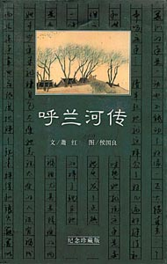
推荐阅读：
著名作家茅盾称《呼兰河传》是“一篇叙事诗，一幅多彩的风土画，一串凄婉的歌谣”。

Slide 25
呼兰河这小城里边，以前住着我的祖父，现在埋着我的祖父。
我生的时候，祖父已经六十多岁了，我长到四五岁，祖父就快七十了。
我还没有长到二十岁，祖父就七八十岁了。祖父一过了八十，祖父就死了。
从前那后花园的主人，而今不见了。老主人死了，小主人逃荒去了。
那园里的蝴蝶，蚂蚱，蜻蜒，也许还是年年仍旧，也许现在完全荒凉了。
小黄瓜，大倭瓜，也许还是年年地种着，也许现在根本没有了。
那早晨的露珠是不是还落在花盆架上，那午间的太阳是不是还照着那大向日葵，那黄昏时候的红霞是不是还会一会工夫会变出来一匹马来，一会工夫会变出来一匹狗来，那么变着。
这一些不能想像了。
听说有二伯死了。
老厨子就是活着年纪也不小了。
东邻西舍也都不知怎样了。
至于那磨房里的磨倌，至今究竟如何，则完全不晓得了。
以上我所写的并没有什么优美的故事，只因他们充满我幼年的记忆，忘却不了，难以忘却，就记在这里了。

